Slide 1
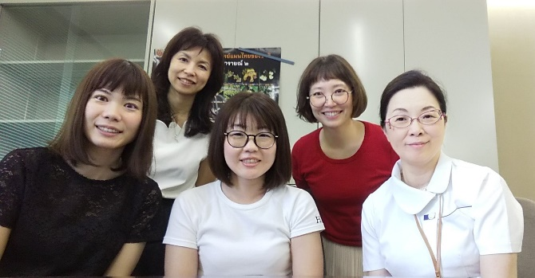
第2回 Global Café 開催しました
第2回目は、マヒドン大学との交流を目標に2人の院生の方々の自己紹介や研究テーマについて話し合いを行いました。気軽に英語を話せる場所として、特に院生の方々にご参加いただければ幸いです。冷たい麦茶、ジュースを用意してカフェのような気楽な雰囲気で英会話を楽しむことをだいじにしています。
参加者の感想
今日は英語で自己紹介と専攻分野の紹介、今後取り組みたい研究テーマについて話し合いました。
楽しい時間を過ごすことができました。
9月1日からタイに行ってきまーす！！
9月は26日（木）5コマにＢ505で開催いたします。
次回は、サマースクールの報告会を予定しております。

